Slide 1
Основы алгоритмизации

Slide 2
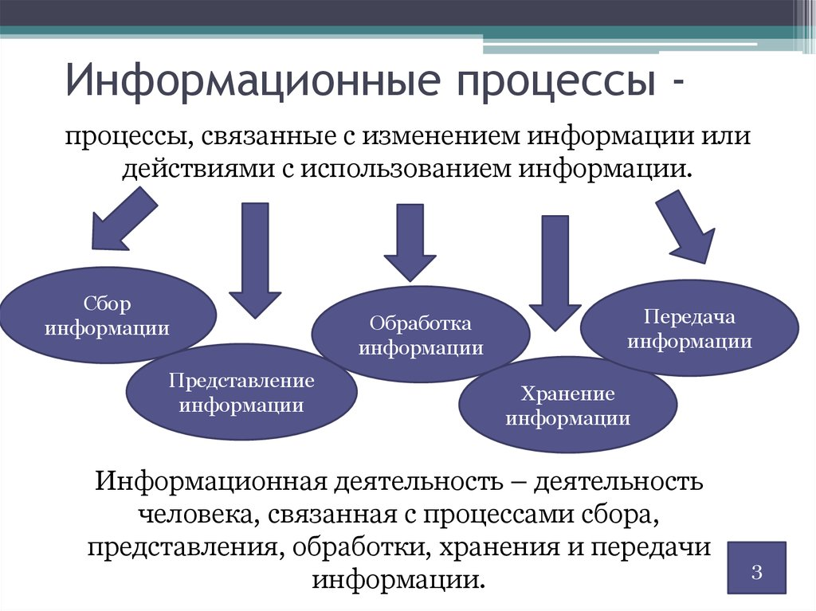

Slide 3
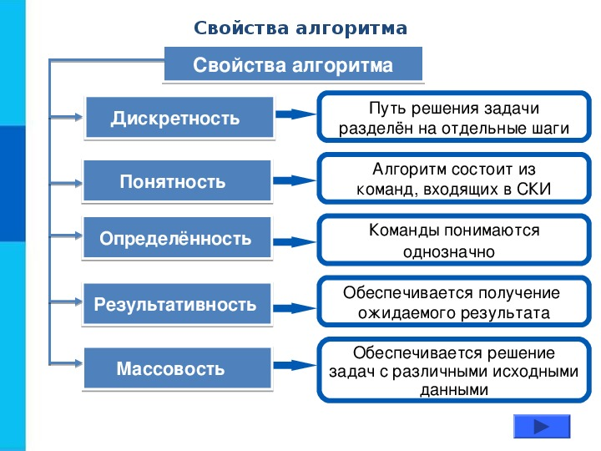

Slide 4
Блок-схема — это графическое представление алгоритма с помощью геометрических фигур (блоков) и стрелок, которые показывают последовательность действий.
Блок-схемы используются на различных этапах разработки программного обеспечения:
Проектирование алгоритмов — позволяют визуализировать логику программы до начала кодирования.
Документирование — упрощают понимание структуры программы другими разработчиками и пользователями.
Отладка — помогают выявить ошибки и оптимизировать алгоритм.
Обучение — используются для обучения основам программирования и алгоритмизации.

Slide 5
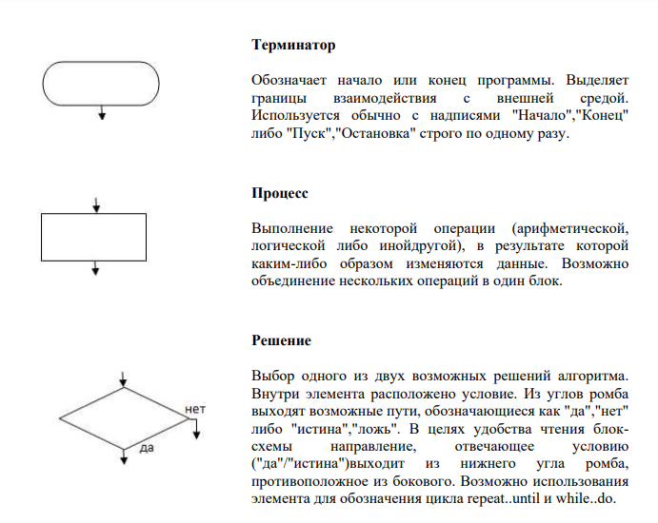
основными элементами блок-схемы являются:

Slide 6
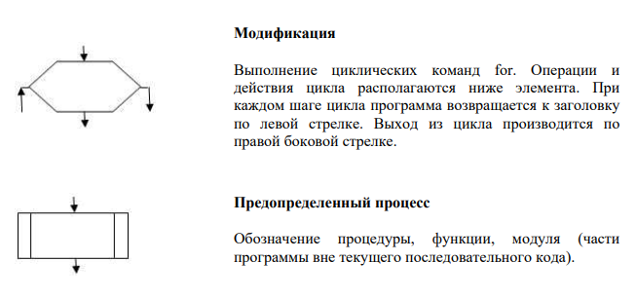
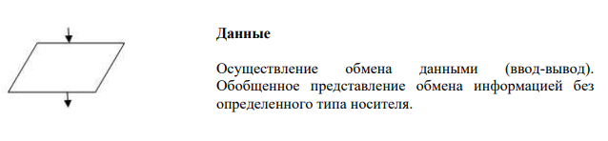
основными элементами блок-схемы являются:

Slide 7
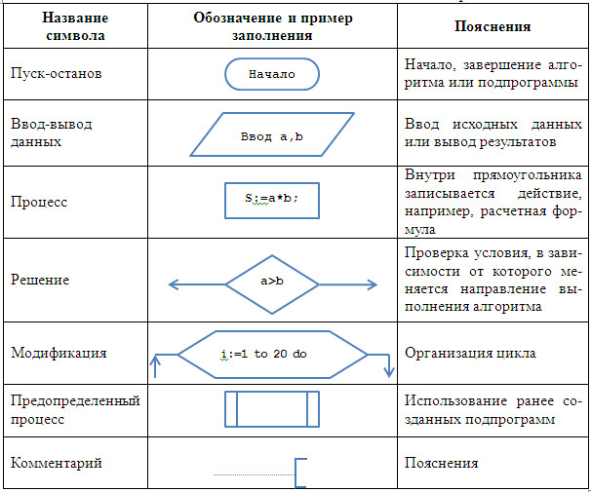
основными элементами блок-схемы являются:

Slide 8
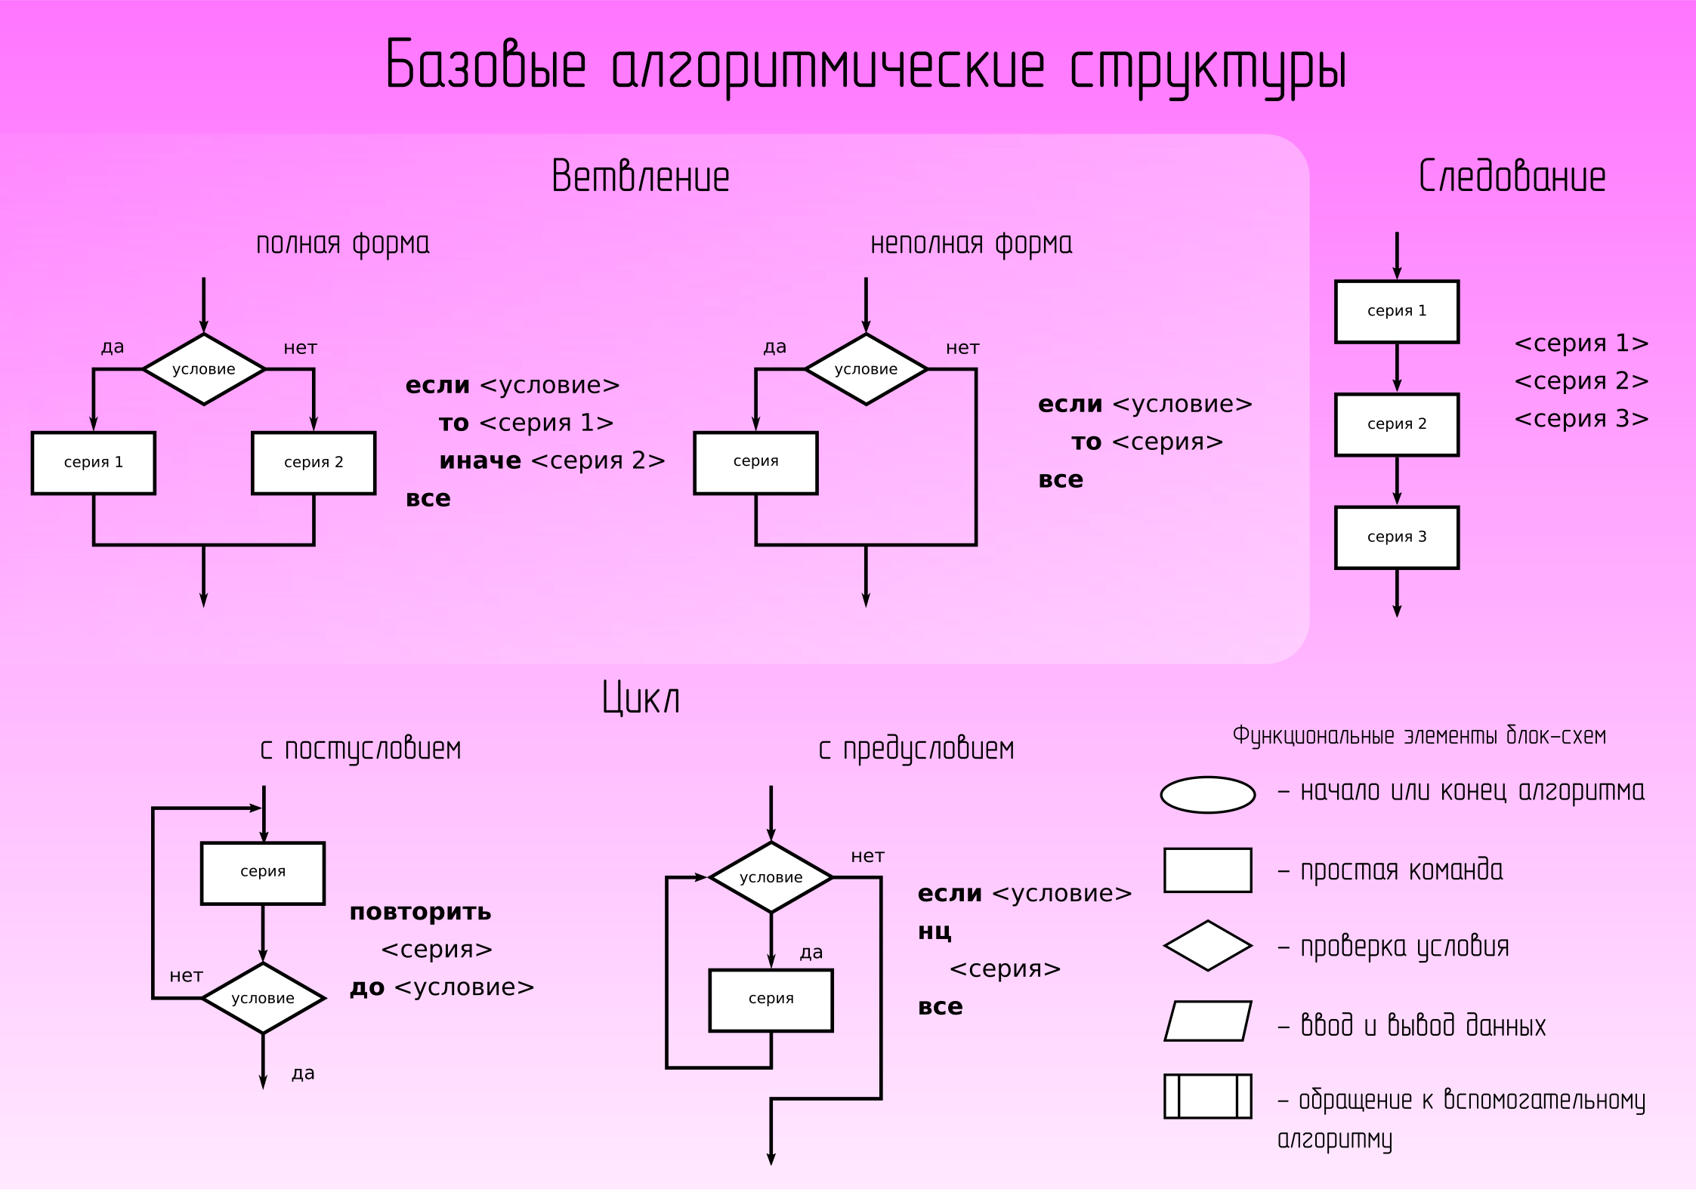
основными элементами блок-схемы являются:

Slide 9
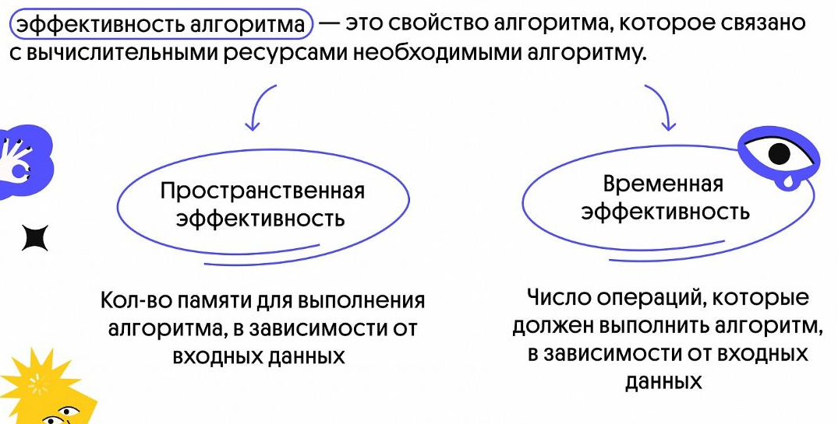
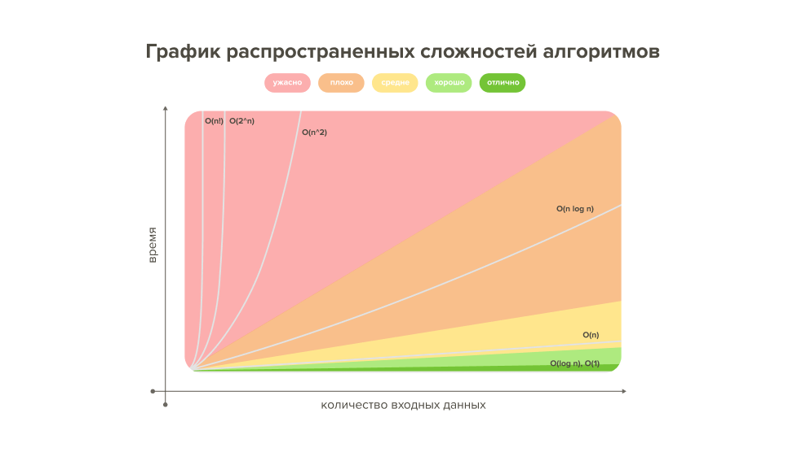

Slide 10
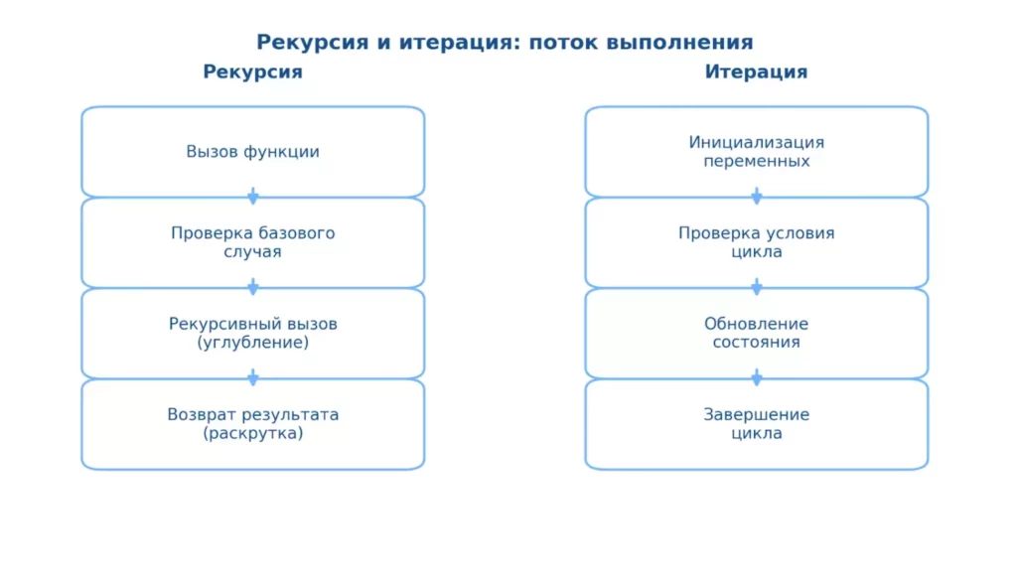
Рекуррентность — правило, по которому каждое следующее значение ряда вычисляется на основе предыдущих.
Рекурсивность — способ организации вычислений, при котором функция решает задачу, многократно вызывая саму себя для подзадач.
Итерация — последовательное повторение одного действия для каждого элемента набора данных.

Slide 11
Рассмотрите данные ниже блок-схемы алгоритмов.
а) Определить результат выполнения алгоритма при определённых значениях исходных данных:
A=7; B=8; C=9
A=6; B=6; C=-10
A=6; B=10; C=-10
б) Определить результат выполнения алгоритма (б) при значениях:
n=5 n=-5 n=2

Slide 12
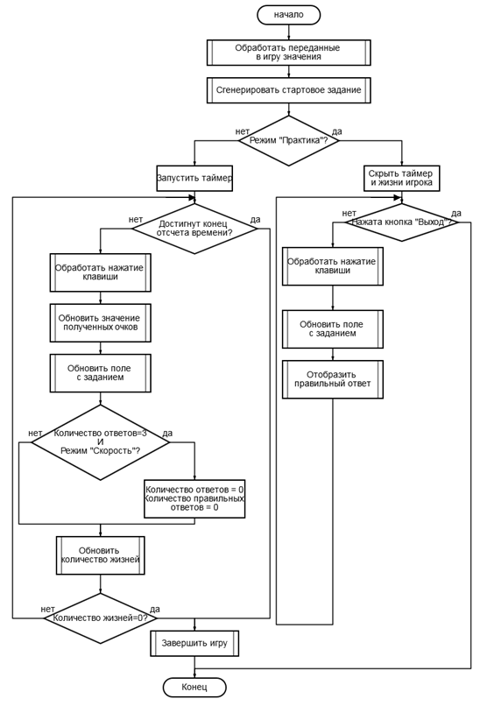
Перед Вами схема прохождения развивающих игр в одном мобильном приложении. Изучите ее и ответьте на следующие вопросы.
Сколько режимов игры есть в приложении?
При каких условиях происходит выход из игры?
Предположите, при каких условиях может изменяться количество жизней? (в предопределенном процессе «Обновить количество жизней»)
Какие значения Вы бы передавали в эту игру в самом начале?

